Slide 1
企業 IT 精省首選，半機架式超高速 100GbE 網管型交換器
此為情境示意圖，實品請以實物為主
Notes:
歡迎大家收看QNAP頻道，我是QNAP產品經理Jerry，今天要介紹QNAP第一台高速100GbE網路交換器 QSW-M7308R-4X

Slide 2


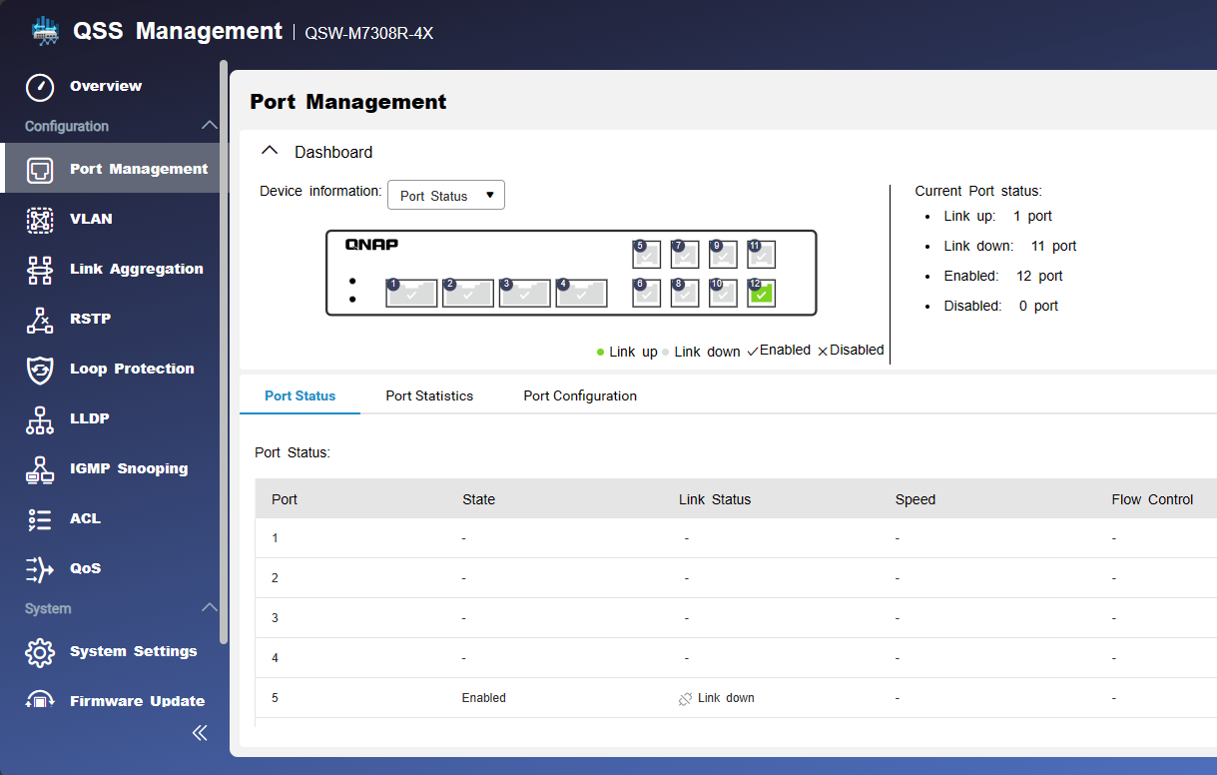
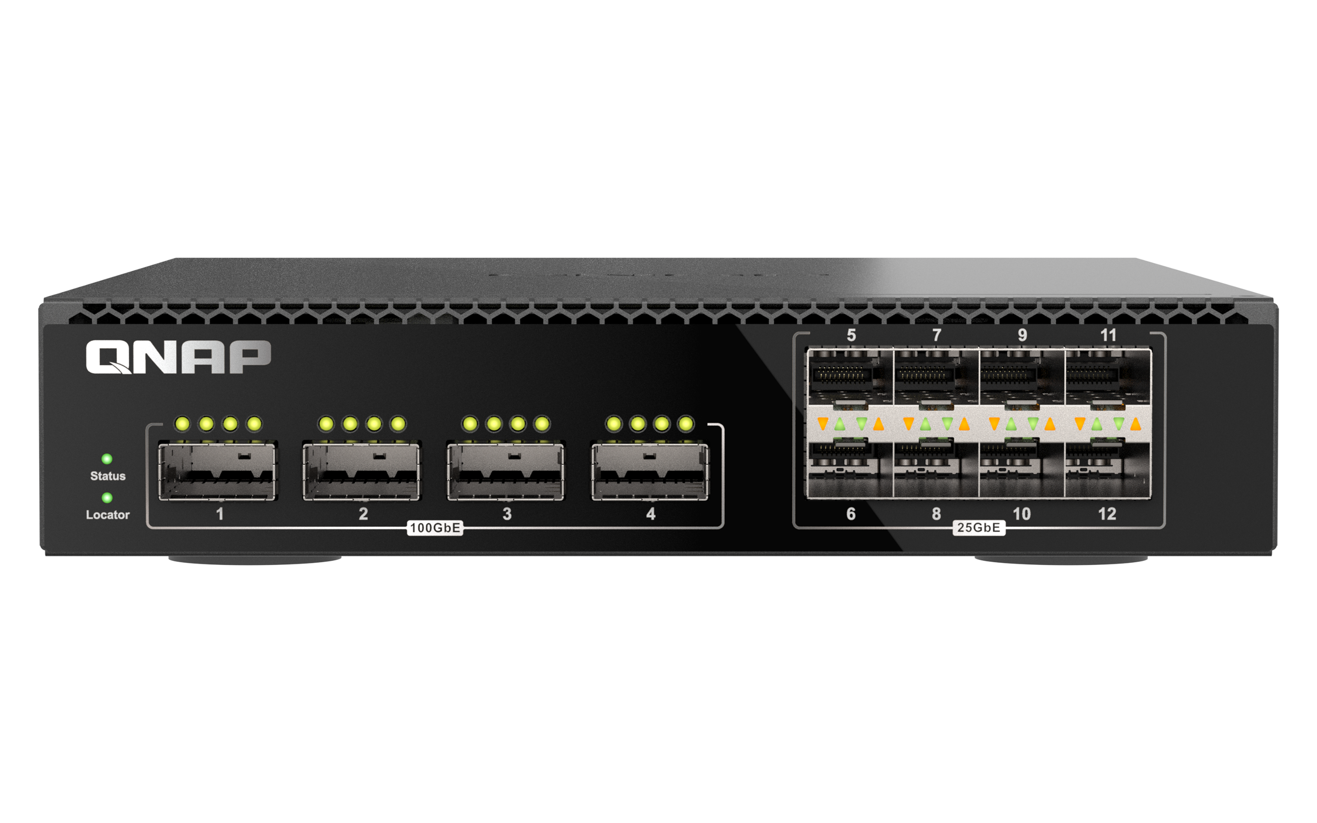
100GbE網路速度已成為主流
根據 Dell‘Oro Group 2023 二月份的報告，100GbE 將成為今年的主流伺服器網路連接速度，在未來四年內出貨量將超過25GbE。預計到 2027 年，更高的連接埠速度將佔伺服器市場收入的 44%。他們還預測智慧 NIC 市場將顯著成長，可預見 QSW-M7308-4X 100GbE 網路交換器需求的大幅提升
專為企業核心網路設計
高速度網路交換
圖形化 Web 管理介面
適用於企業核心高速網路需求，提供穩定且高效能的解決方案。
4 x100GbE 埠和 8 x 25GbE埠，擁有最快的網路傳輸速度，支援機架型和伺服器連線。
友善圖形化 Web 介面的 QSS (QNAP Switch System)，提供總覽儀表板、網路埠管理、設定指引等功能，網路管理更直覺容易。
資料來源: https://www.thefastmode.com/expert-opinion/33200-ethernet-fifty-years-and-still-going-strong
Notes:
為何 QNAP 會推出 100GbE 高速 Switch 呢? 主要是觀察到 100GbE 往速已成為了企業核心網路與伺服器網路主流，其需求量將因此上升，因此 QNAP 專此提供了一個穩定且高效的解決方案，此交換器包含4個100GbE網路以及8個25GbE網路，並有一目了然的Web管理介面，直覺且易用，於Dell 2023年的報告也提到這個趨勢。

Slide 3



100GbE 交換器加速GPU叢集
根據 Nvidia 2023 9月份GPU Cluster 最佳效能配置，於每個節點 100GbE 以上可以獲得最佳的效能，可有效減少節點網路頻寬不足造成整體效能的影響，因此使用 QSW-M7308R-4X 進行架設是經濟且高速的方案，可加速科學計算用於模擬複雜的自然現象或設計新材料或開發新的藥物。或訓練大型的機器學習/深度學習模型。適合快速處理大量數據，例如圖像、視頻或文本。
複雜科學計算
AI模型訓練
處理大量數據
資料來源: https://docs.nvidia.com/ai-enterprise/sizing-guide/0.1.0/best.html
Notes:
參考 Nvidia 建議 GPU Cluster 的節點網路頻寬至少為 100GbE，可獲得最佳效能。QSW-M7308R-4X 是一款經濟且高速的 100GbE 交換機，適合用於 GPU Cluster。它可以幫助您加速科學計算和機器學習/深度學習應用，複雜的科學計算如，氣候的變遷，地震或洪水 ; 大量的數據例如開發新的疫苗或藥物，大型的AI模型如目前最紅的大型語言模型，高速的網路速度可讓企業突破創新極限，賦能智慧無限未來。
圖片參考
A Detailed Close - Up Photograph Of A Medicine Doctor's Hand Interacting With An Electronic Medical Record Displayed On A Tablet. Generative AI 免版權照片，圖片，畫像及圖片庫. Image 207138141 (123rf.com)
Artificial Intelligence New Technology. Science Futuristic Abstract Human Brain. AI Technology CPU Central Processor Unit Chipset .Big Data .Machine Learning And Cyber Mind Domination .Generative AI 免版權照片，圖片，畫像及圖片庫. Image 202300668 (123rf.com)
摘要矩陣藍色背景數字和公式 免版權照片，圖片，畫像及圖片庫. Image 40677045 (123rf.com)

Slide 4
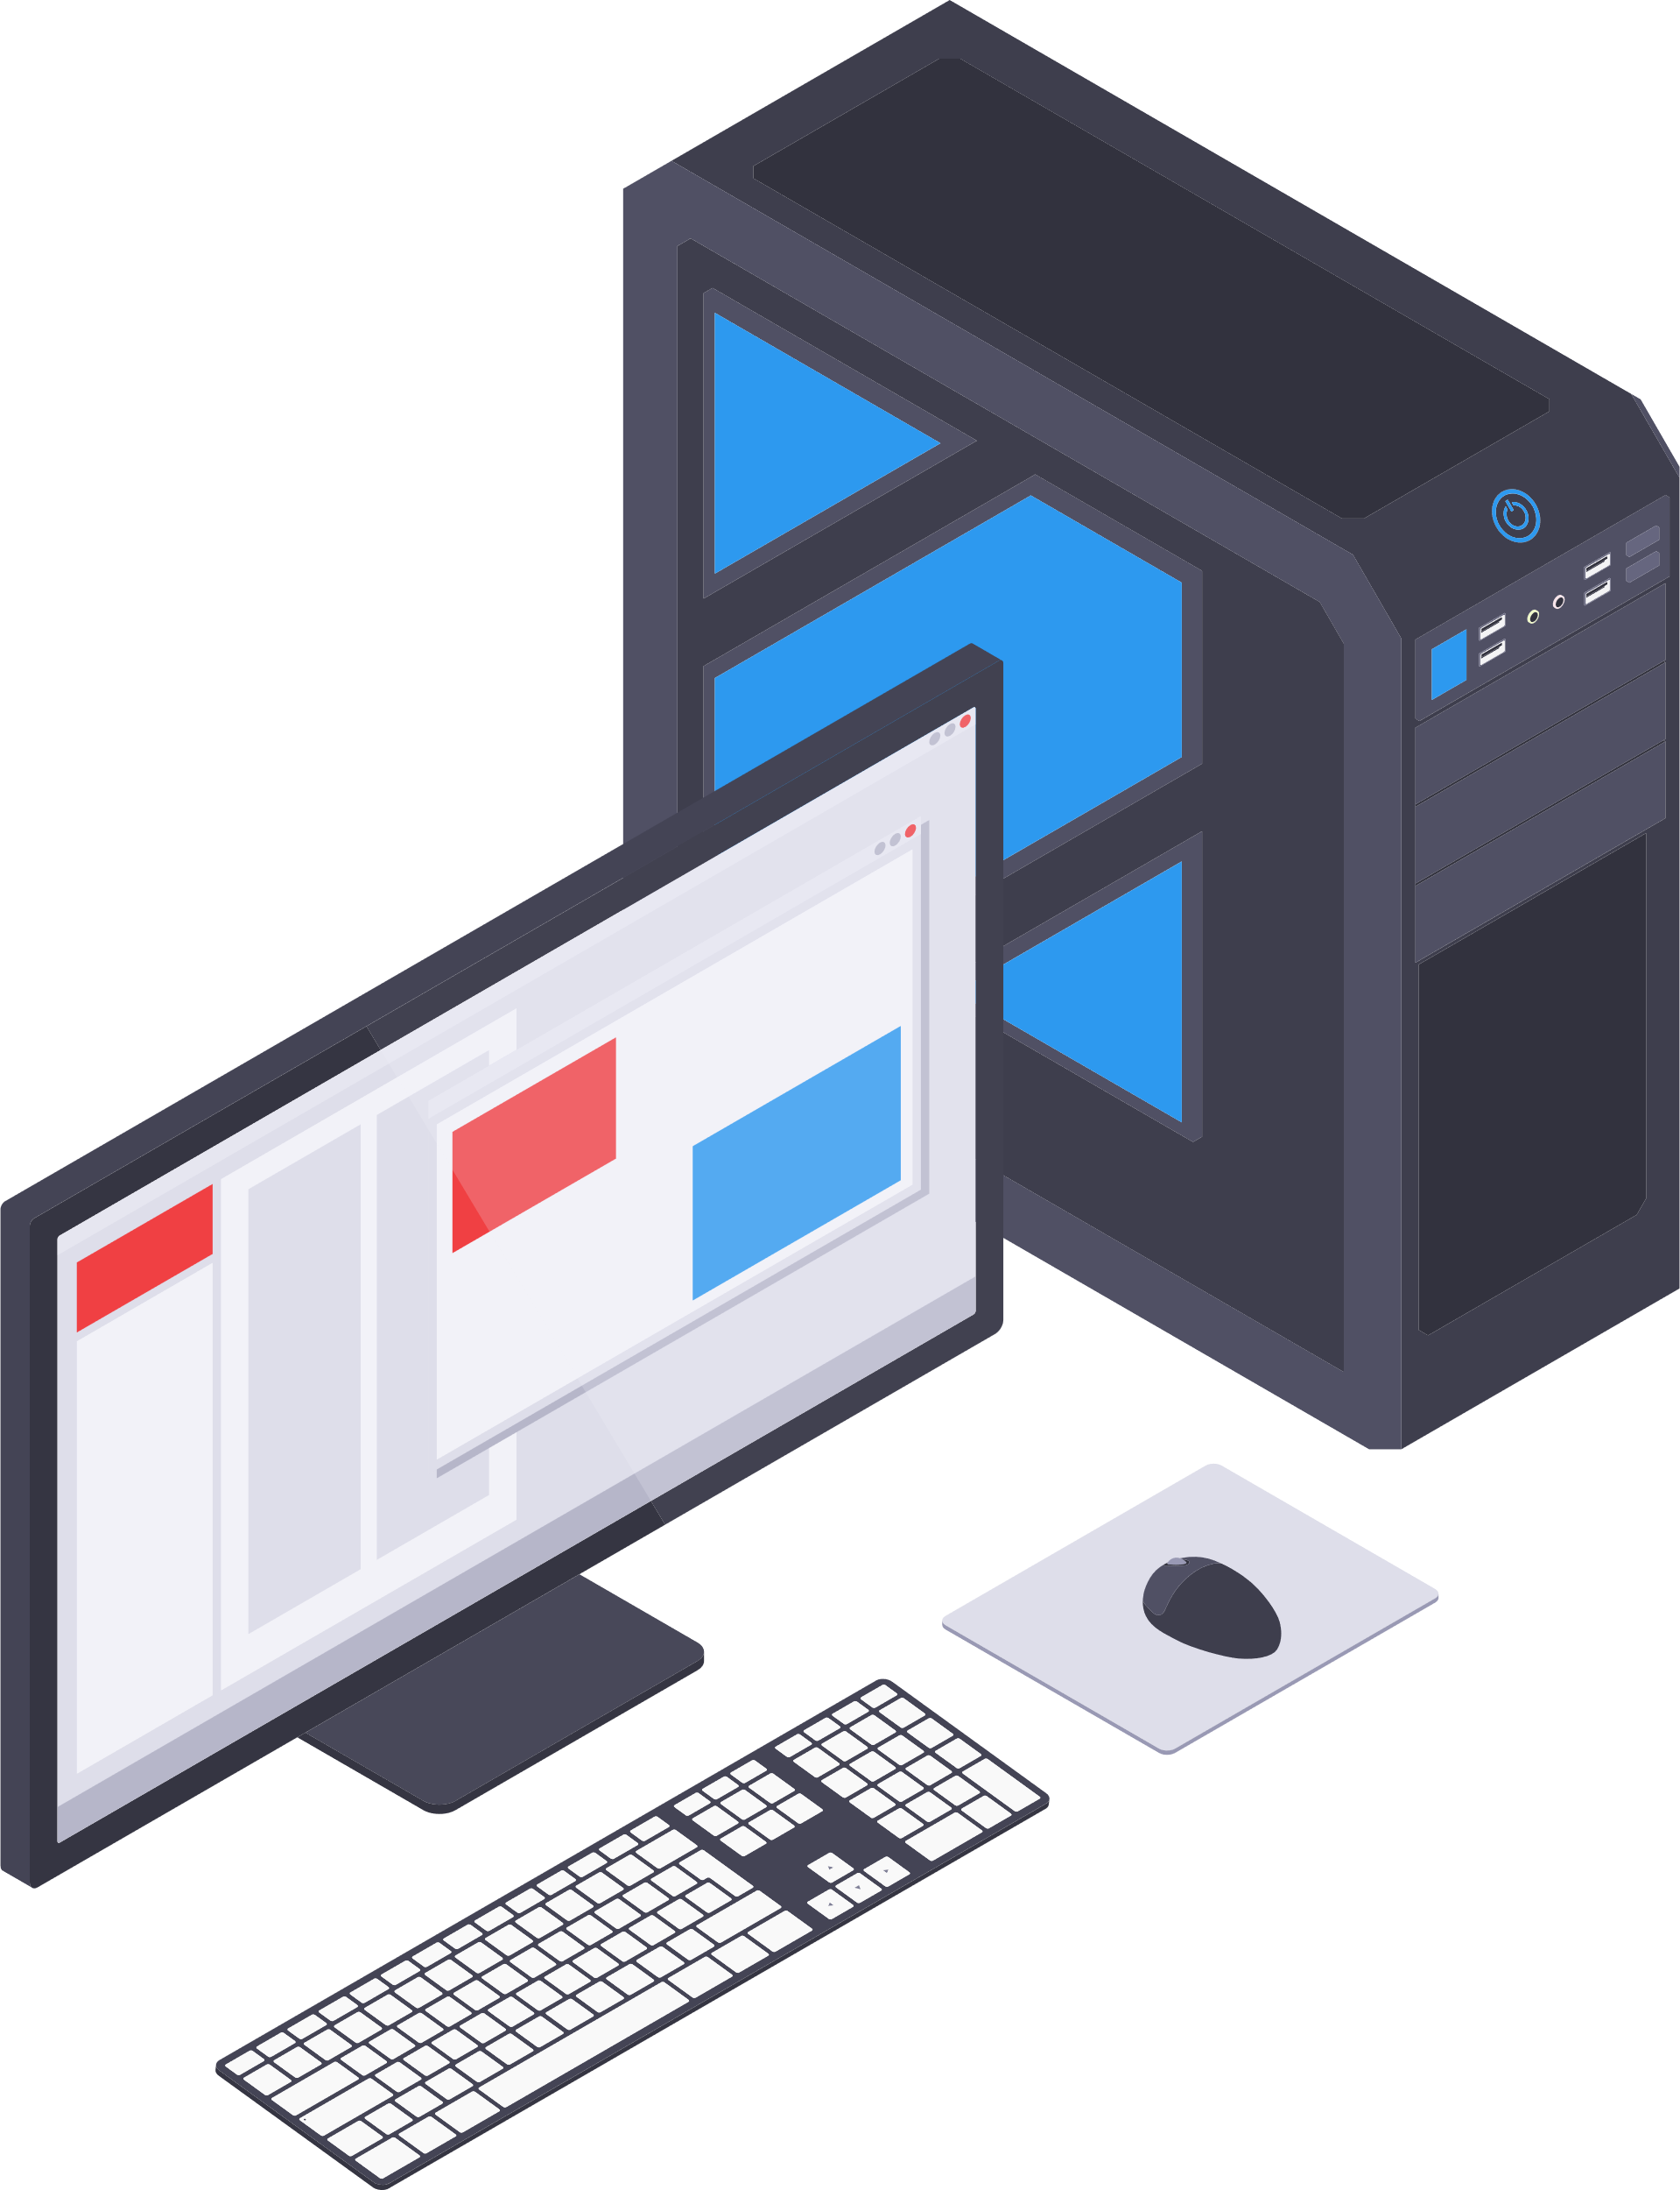
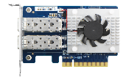
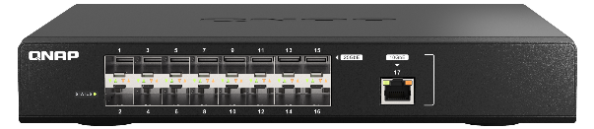
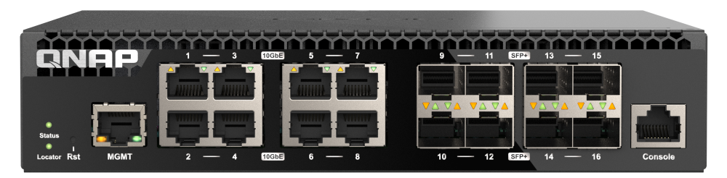

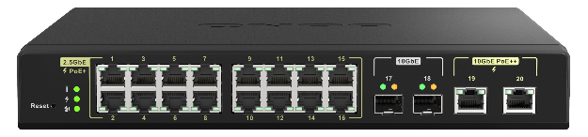
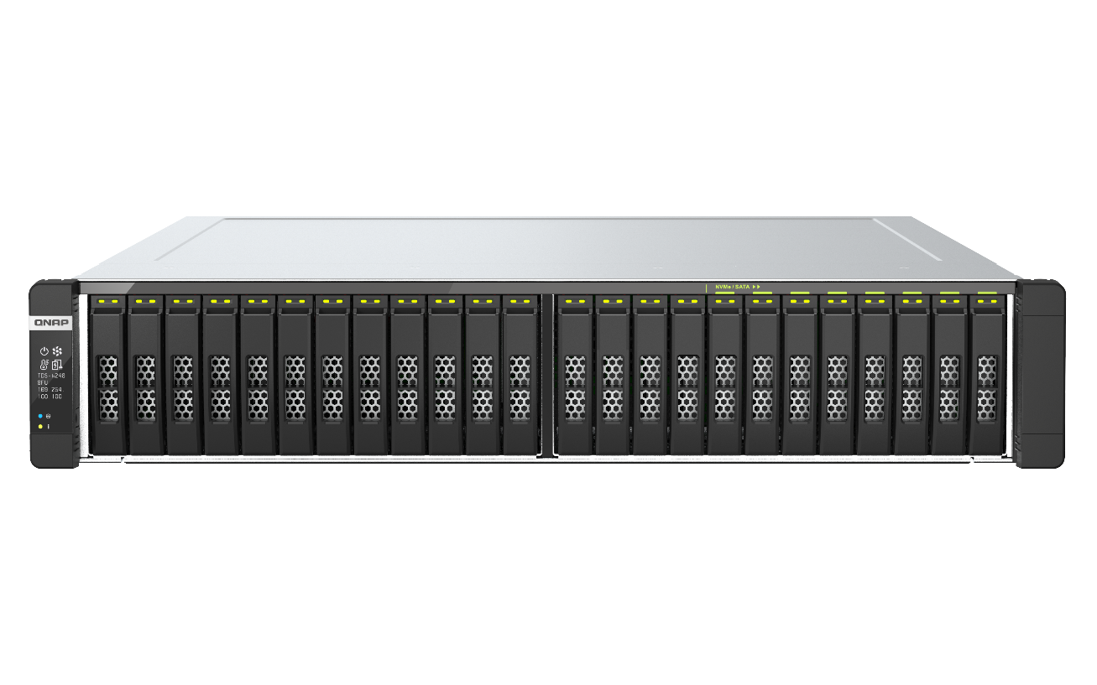
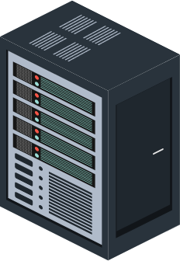
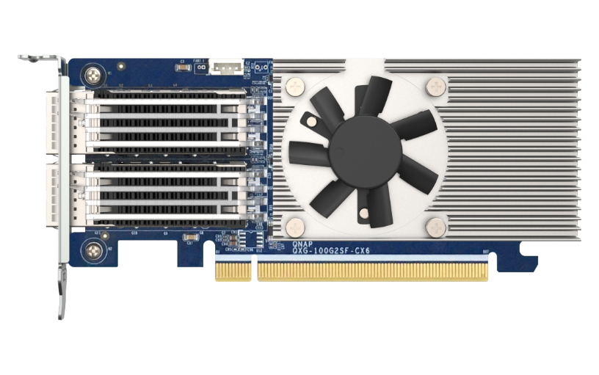


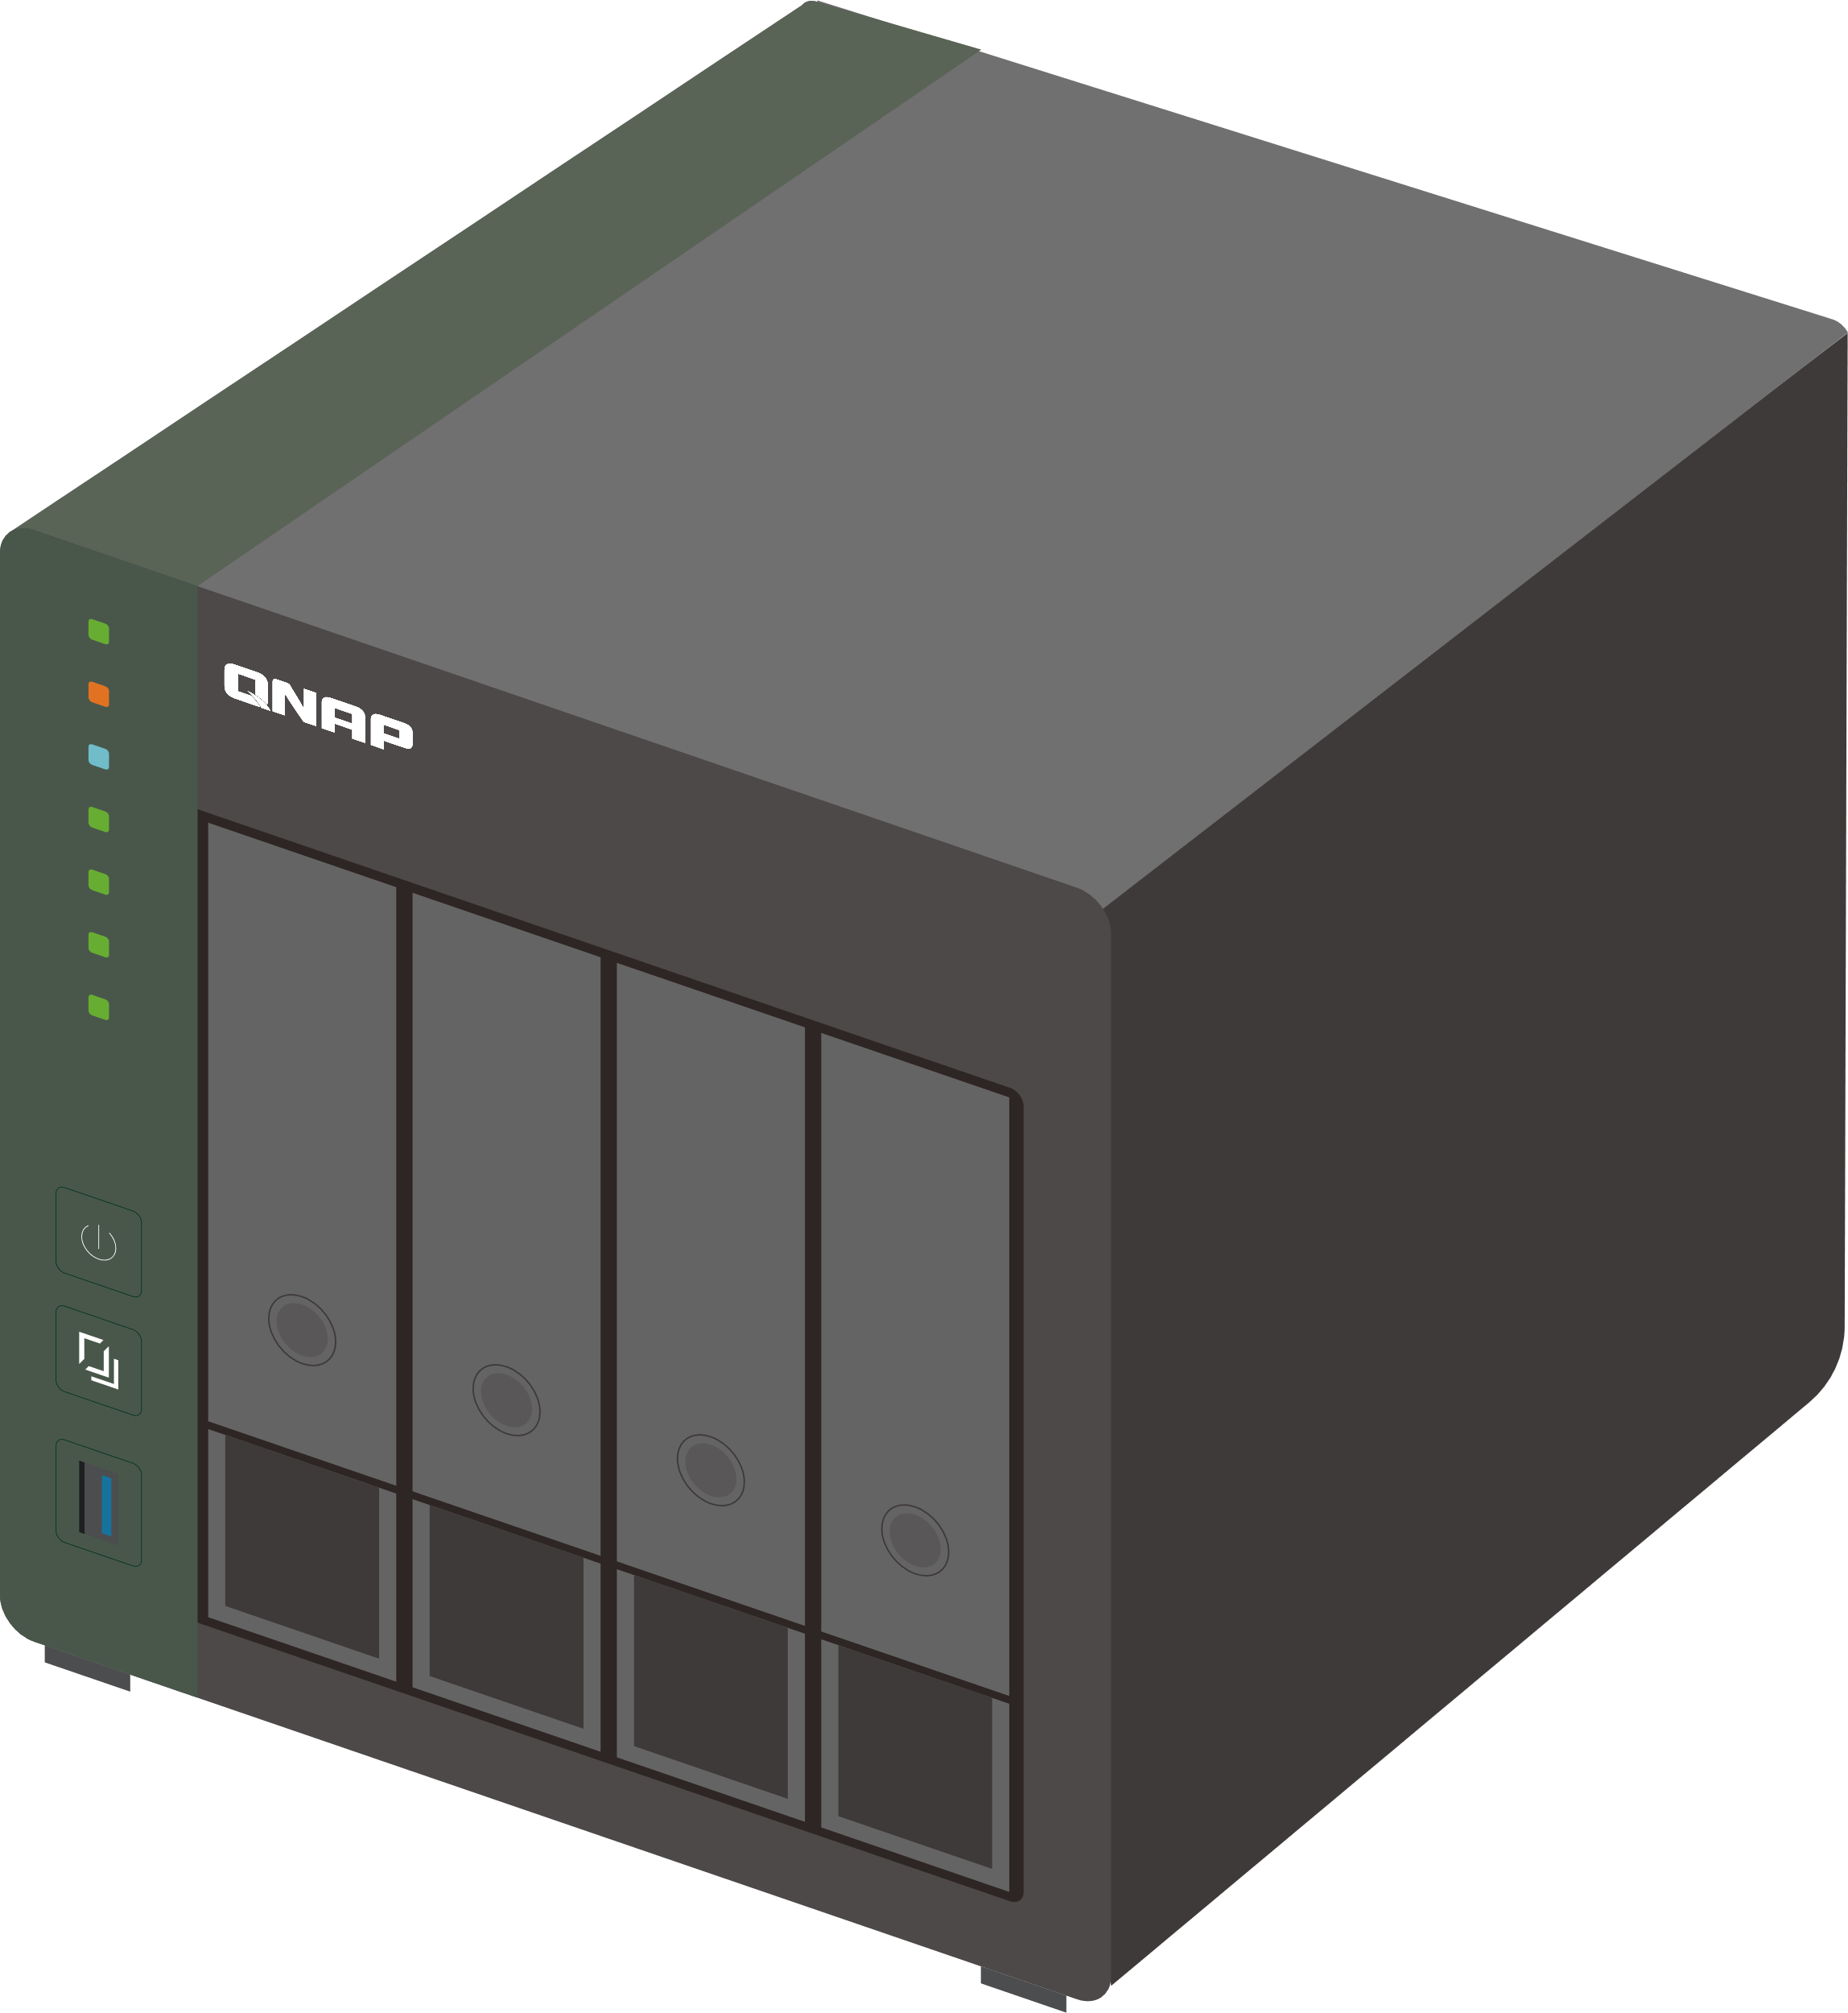
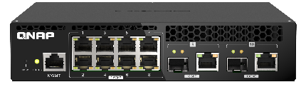
企業骨幹網路需要的超高頻寬(500~1000人)
100GbE
2.5GbE
10GbE PC
25GbE
2.5GbE PoE
10GbE
Internet
QSW-M5216-1T
QSW-M7308R-4X
QSW-M3216R-8S8T
2.5Gb ETH WiFi6 AP
QSW-M2116P-2T2S
QSW-M5216-1T
2.5GbE Devices
QSW-M2108R-2C
100GbE NAS +
100GbE card
100GbE Server
Notes:
QSW-M7308R-4X 100GbE交換器以其高達1200Gbps的交換能力，為企業 Core 網路帶來顯著的優勢。可支援企業日益增長的數據需求，確保高效的數據傳輸和低延遲。 QNAP 交換器系列 除了新推出的 100GbE交換器外，包含了25GbE/10GbE/2.5GbE等不同網速適合各階層 Aggregation 或 Access 層的架設使用，也提供了PoE版本可直接連接 WIFI AP 或 IP cam，減少電源佈線的成本。

Slide 5
QSW-M7308R-4X 交換器支援 FEC
QNAP 新推出的 QSW-M7308R-4X 100GbE 網路交換器，支援可靠安全的 FEC（Forward Error Correction）功能，可有著更強大的容錯能力，提高網路利用率，提升企業網路的總體效益
1
提升傳輸可靠性
支援FEC的100GbE交換器可以有效降低數據傳輸中的錯誤率，提升整體傳輸的可靠性。
2
減少重傳次數
有了FEC功能，即使發生一些錯誤，在不需要重傳的情況下也能夠修正錯誤，節省了寶貴的時間和資源。
3
提高網絡效能
FEC功能能夠有效減少傳輸丟包率，提高網絡的整體效能，確保快速和穩定的數據傳輸。
Notes:
假設您架設 100GbE 網路交換器於辦公室網路。透過 Server 或 PC 將資料備份至 NAS 存儲資料。於啟用 FEC 後可以提高資料傳輸和網路連接的可靠性，減少了重傳檔案時間的浪費，也加強了效率，新推出的 100GbE Switch QSW-M7308R-4X 與以量產的 25GbE Switch QSW-M5216-1T 也同樣支援此可靠的功能。

Slide 6
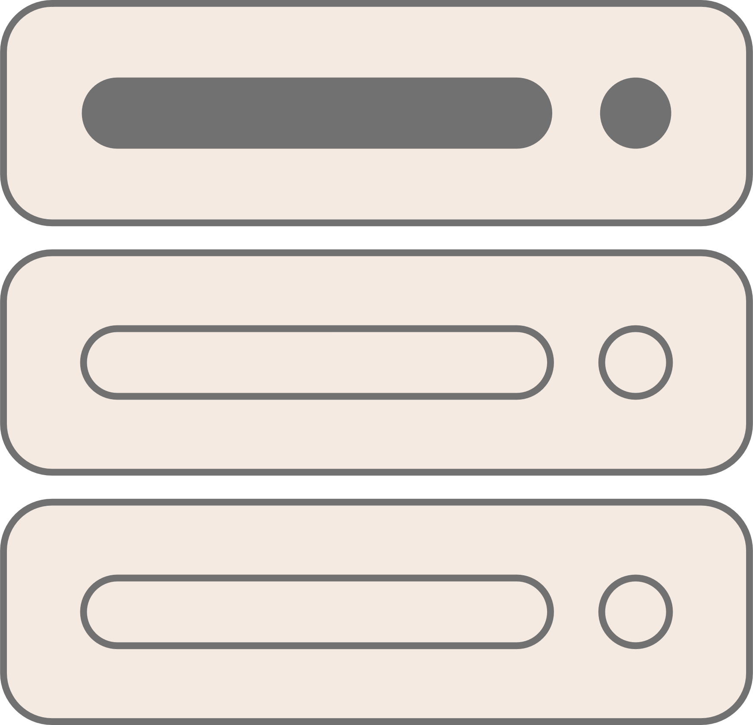
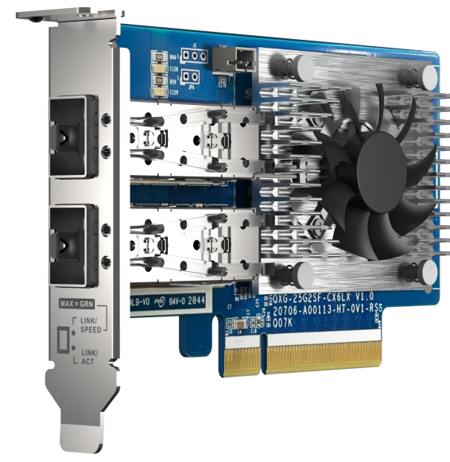
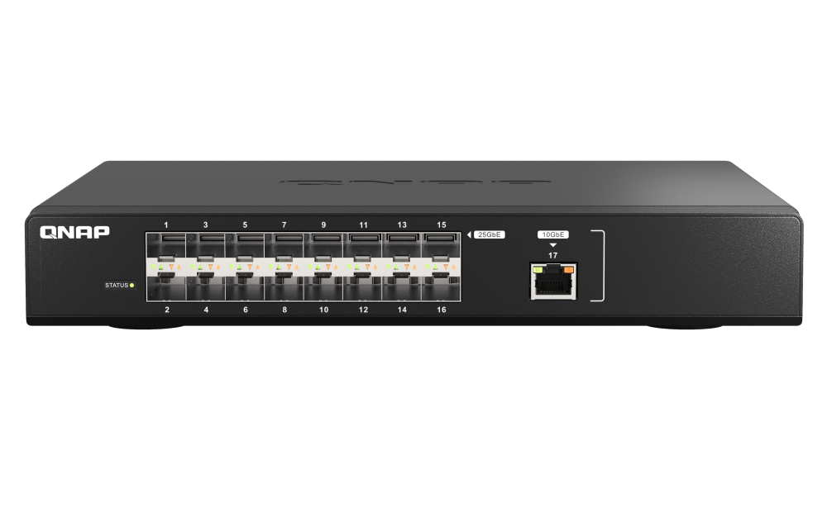
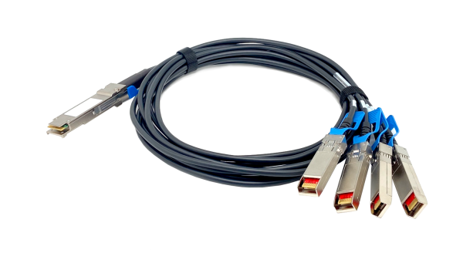
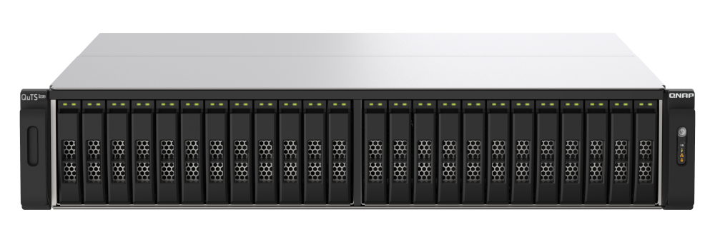
100GbE 透過分線轉 25GbE 彈性配置
QSW-M7308R-4X 共可支援高達 25 x 25GbE 埠
QSW-M7308R-4X 100GbE 高速網路交換器，可搭配高速網路交換器使用，除了直連 100GbE 埠，亦可透過一分為四的分接纜線與交換器上的 25GbE 埠對接，或連接 25GbE 擴充卡，用以連接更多的的設備，且可由交換器端設定網路容錯移轉 ( Failover ) 的備援機制，確保網路服務不中斷的高可靠性。預計2024 H2 支援
QSW-M7308R-4X
NAS or Server
With 25GbE card
( QXG-25G2SF-CX6 )
CAB-DAC15M-QSFP28-B4
QSW-M5216-1T
Build-in 25GbE QNAP NAS
Notes:
QSW-M7308R-4X 內建 8 個 25GbE 網路孔 可搭配 QNAP 的 25GbE 網卡安裝於NAS或server使用，也可透過 16-port 25GbE switch QSW-M5216-1T 連接更多的設備，若仍需要擴充更多的 port，QSW-M7308R-4X 將可於2024下半年度進行軟體升級，支援 100GbE 1 對 4 個 25GbE 的分線，搭配 LACP 的容錯功能提升頻寬並保障連線的可靠度，此 Switch 可變身為 25 port 25GbE 交換器。

Slide 7
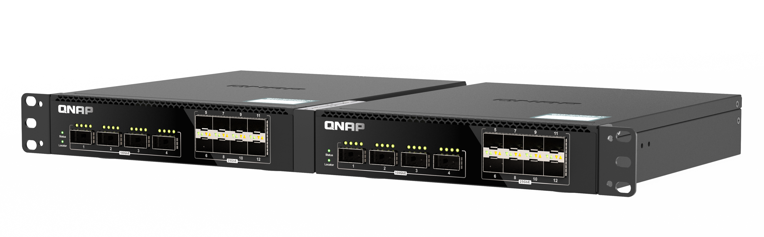
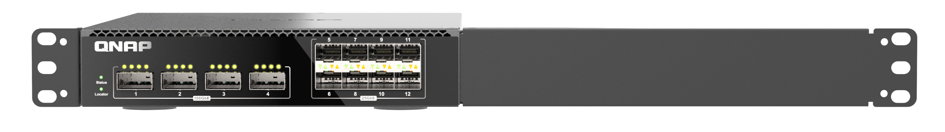
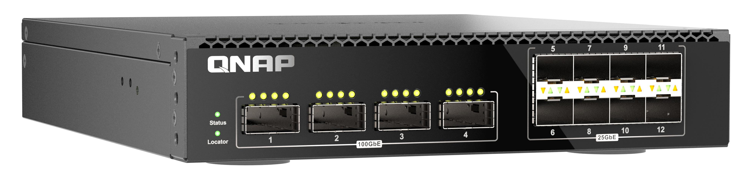
QSW-M7308R-4X 機架型半寬/
桌上型/單台機架彈性配置
QSW-M7308R-4X 採用半機架寬度設計，企業可隨需求在 1U 的空間容納兩台半寬交換器，可隨著企業的成長彈性採購擴充。也可貼上包裝內涵的腳墊，安置於桌面，十分節省空間
機架半寬彈性配置
選購專屬機架套件 SP-EAR-QSW2FOR1-01，即可安裝於兩台半寬機架型的網路交換器
單台1U配置
購買QSW-M7308R-4X即可透過包裝內的bracket安裝於1U機櫃
桌上型配置
貼上 QSW-M7308R-4X 包裝內的腳墊，即可輕鬆放置於辦公室，高速網路得來速
Notes:
這台交換器有三種架設方式，由下至上，第一種是只要將 QSW-M7308R-4X裝上包裝內附的腳墊即可擺放於辦公室的任何角落，第二種是安裝包裝內的 bracket 即可安裝於機櫃上，架設於機房完全沒問題，第三種是可以選購專用的機架套件，即可安裝 QNAP 任意一款 半寬機架型的 Switch，可充分利用 1U 的空間。

Slide 8

QSW-M7308R-4X
LACP 能為您創造近 200 Gbps 的總頻寬
1 x 100GbE iPerf 網路測速
2 x 100GbE RDMA 效能測試
23,367 MB/s
23,380 MB/s
11,905 MB/s
11,894 MB/s
測試環境:
NAS | TS-h2490FU-7232P-64GB with QXG-100G2SF-E810
NIC: QXG-100G2SF-E810, MTU 9000
SWITCH | QSW-M7308-4X
客户端 PC | OS: Ubuntu 20.04 , CPU: Xeon Scalable ,RAM: 64GB
Notes:
此頁我們可以看到 100GbE 的效能，左邊是透過 iPerf 進行測試，連接 1 port 可達到 將近 12GB/s 的速度，右邊的圖透過 LACP 連接兩組網路線則達到了 23.3 GB/s ，將 100GbE 的網速規格發揮的淋漓盡致。

Slide 9




面對大量 4K 影音編輯，透過 QXG-100G2SF-CX6
暢享 200GbE 總頻寬，跨團隊合作也能暢行無阻
將 QSW-M7308R-4X 上的兩個 100GbE 網路埠連接到 QNAP All-Flash NAS 僅需使用擴充卡QXG-100G2SF-CX6 連接即可獲得 200GbE 的超大總頻寬，在資訊量不斷增加的現今，讓跨團隊也能暢行無阻。
25GbE
100GbE
影音編輯團隊
100GbE
QXG-100G2SF-CX6
100G Switch
25GbE
100G / 25G Switch
100GbE
分享至其他團隊
All-Flash NAS
25GbE
10GbE
Notes:
而面對大量的 4K/8K影音編輯需求，透過 QXG-100G2SF-CX6 ，可以暢享 200G 總頻寬，跨團隊合作也能暢行無阻，可讓影音編輯團隊透過共 200 GbE 的網路頻寬來編輯和傳輸高畫質的 4K/8K影音，並快速上傳至 All-flash NAS，再同步分享給其他團隊，

Slide 10
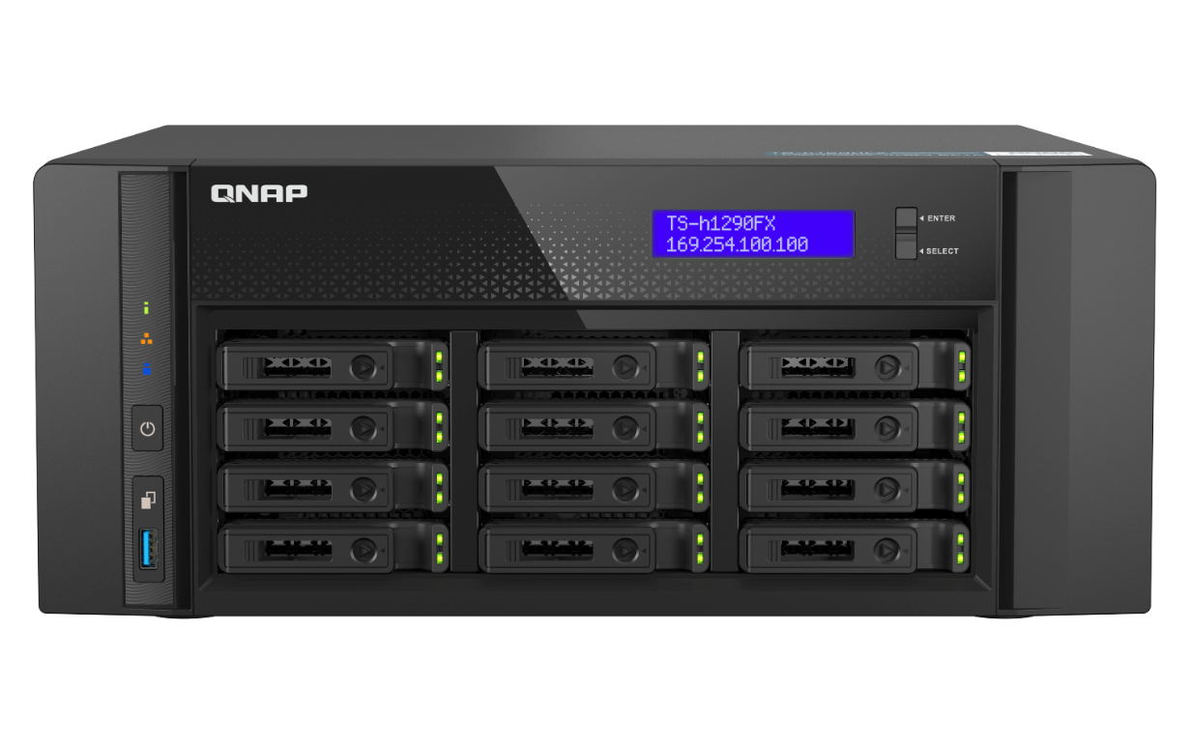
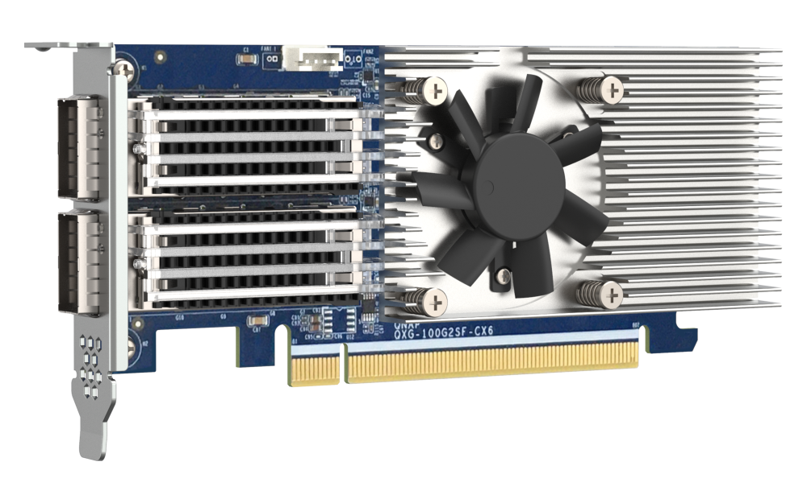

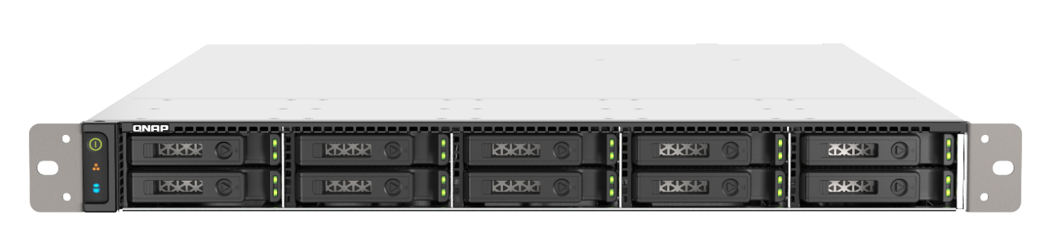
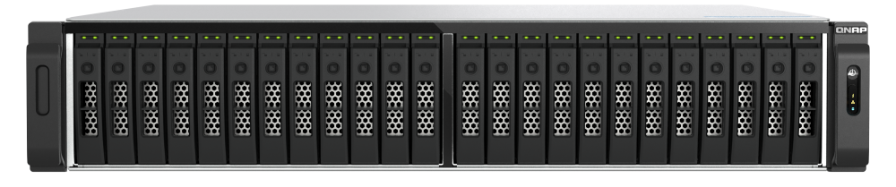


QSW-M7308R-4X 100GbE網速建議搭配
QNAP 全快閃系列 NAS 機種
TS-h2490FU
TS-h1290FX
QXG-100G2SF-CX6
TS-h3077AFU
TS-h1090FU
TDS-h2489FU
QSW-M7308R-4X
Notes:
QSW-M7308R-4X 支援 QNAP 全快閃系列的NAS機種，其中有 TS-h2490FU、TS-h1090FU、TDS-h2489FU、TS-1290FX，以及新推出的 TS-h3077AFU，

Slide 11
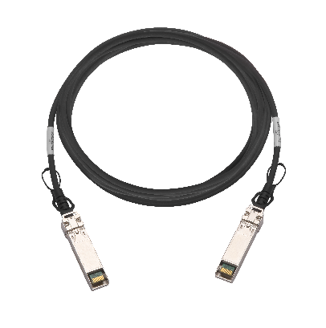
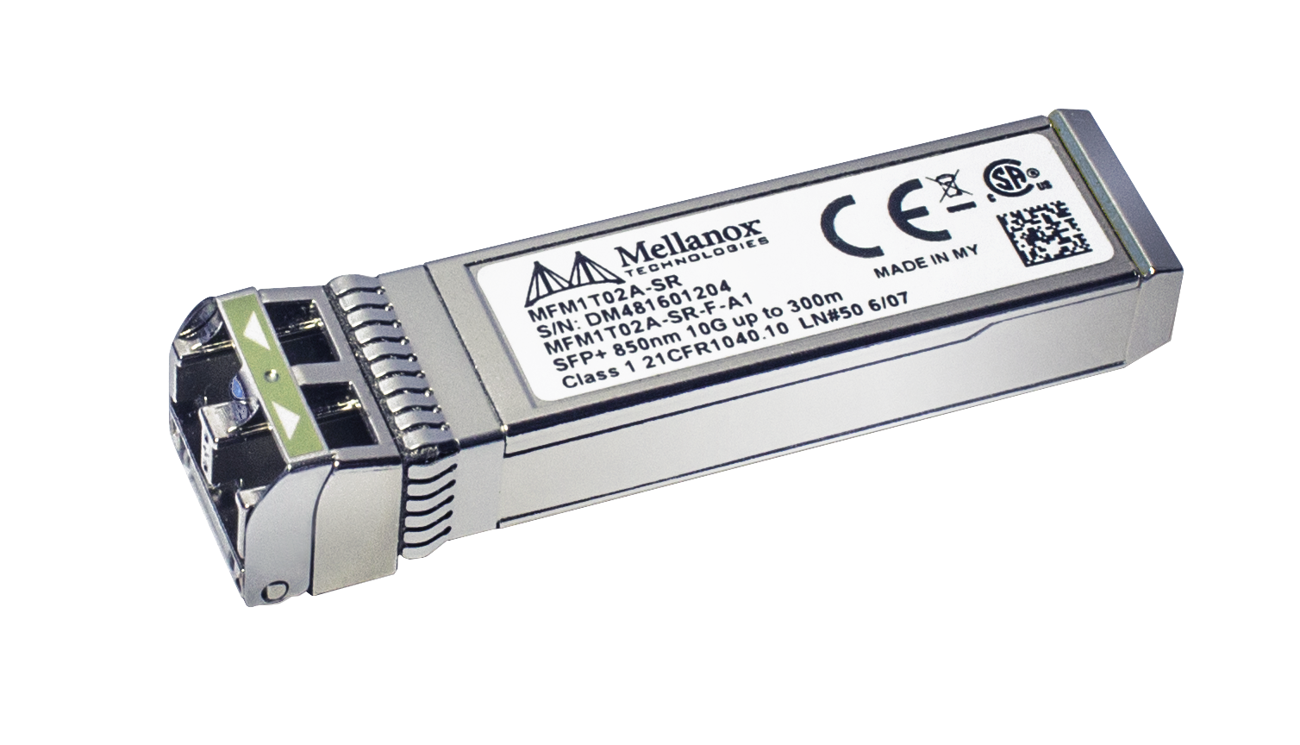
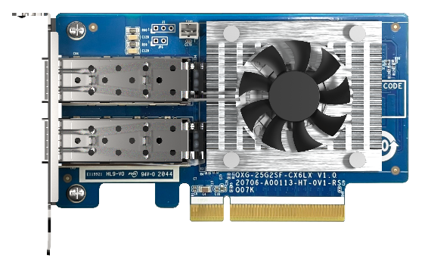
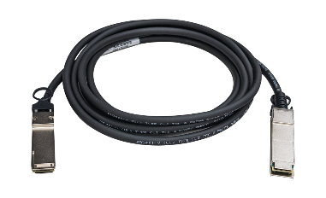
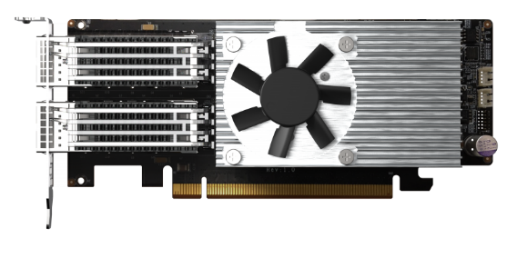

25GbE / 100GbE 選購配件
25GbE SFP28 DAC
CAB-DAC30M-SFP28
CAB-DAC15M-SFP28
100GbE SR Transceiver
QXG-25G2SF-CX6
請看相容性列表
100GbE QSFP28 DAC
25GbE SR Transceiver
QXG-100G2SF-E810
CAB-DAC15M-Q28
QXG-100G2SF-CX6
TRX-25GSFP28-SR
Notes:
此頁是 QSW-M7308R-4X 相關選購配件，包含 100GbE 與 25GbE 的網卡 以及DAC連接線，對於想透過 Transceiver 來連接的使用者也可參考上述的型號進行選購

Slide 12
相容 DAC 與 Transceiver
相容 Transceivers :
1. Finisar FTLC9558REPM QSFP28 100G光纖模組
2. Finisar FTLC1156RDPL-1Y QSFP28, 10km,100G-LR4
3.10Gtek AMQ28-SR4-M1
4.Opstran QSFP28 LR4 for Dell 407-BCDH
5.Invaxon QSFP28 LR4 for Cisco QSFP-100G-LR-S
6.Fiber QSFP28 SR4 for Dell Q28-100G-SR4
相容 DAC Cable :
1. 100G QSFP28 DAC Cable - 100GBASE-CR4 QSFP28 to QSFP28 Passive Direct Attach Copper Twinax Cable for Cisco QSFP-100G-CU3M
2. Mellanox Passive Copper Cable, ETH 100GbE, 100Gb/s, QSFP28, 1m, Black, 30AWG, CA-N
3. Mellanox MCP2M00-A005 Compatible 5M 25GBase SFP28 to SFP28 Passive Direct Attach Copper Twinax Cable, 25 Gb Ethernet
4. Cisco SFP-H25G-CU5M Compatible 25G SFP28 Copper Cable (5-meter, AWG24, passive)
5. 25G SFP28 SFP+ DAC Cable - 25GBASE-CR SFP28 to SFP28 Passive Direct Attach Copper Twinax Cable for Dell Force10, 5-Meter(16.5ft)
6. CYSKY 25G SFP28+ DAC Cable, 3-Meter (9.84ft) Passive Direct Attach Copper Twinax Cable for Cisco, Ubiquiti, D-Link, Netgear, Mikrotik, Open Switch Devices
Notes:
此頁是延續上述的 cable 與 Transcevier 清單，可參考選購

Slide 13
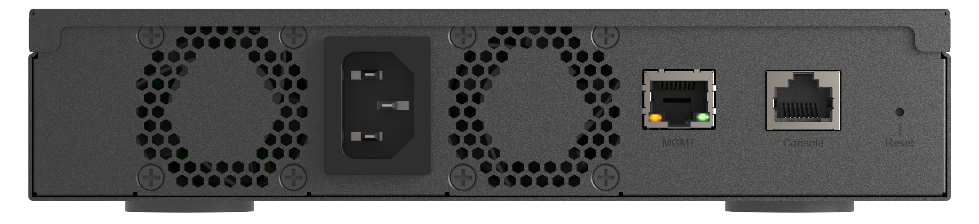
QSW-M7308R-4X 外觀 I/O
4 x 100G QSFP28
Status
8 x 25G SFP28
Locator
Management Port
AC Input
Console Port
Smart Cooling FAN
Reset
Dimension (HxWxD)
43.3 x 207 x 248.8 mm
1.7 x 8.15 x 9.8 inch
Management Port: Through OOB for secure access (must enable in QSS)
Console Port: Managed by CLI commands
Notes:
QSW-M7308R-4X 正面包含狀態與Locator指示燈, 4個100GbE網路port, 以及 8個25GbE網路port，後方有兩個風扇，電源接口，以及Management Port，需再QSS中開啟OOB才能使用，另外一個是可透過CLI command的 console port

Slide 14
QSW-M7308R-4X 性能規格
100GbE網路埠 | 4 x QSFP28
25GbE網路埠 | 8 x SFP28
1GbE網路管理埠 | 1
Console埠 | 1
指示燈 | 狀態, 定位
交換能力 | 1200 Gbps
MAC地址表 | 32k
支援標準 | IEEE 802.3 Ethernet IEEE 802.3u 100BASE-T IEEE 802.3ab 1000BASE-T IEEE 802.3z 1000BASE-SX/LX IEEE 802.3ae 10G Fiber IEEE 802.3by 25 Gigabit Ethernet IEEE 802.3bj 100 Gigabit Ethernet IEEE 802.3bm 100G Fiber IEEE 802.3x Full-Duplex Flow Control IEEE 802.1Q VLAN Tagging IEEE 802.1w RSTP IEEE 802.3ad LACP IEEE 802.1AB LLDP IEEE 802.1p Class of Service Forward Error Correction(FEC)
Notes:
此表為QSW-M7308R-4X規格介紹，除了前頁介紹的部分，此交換器擁有總共 1200 Gbps 的網路交換能力，並支援多種IEEE標準，並支援FEC

Slide 15
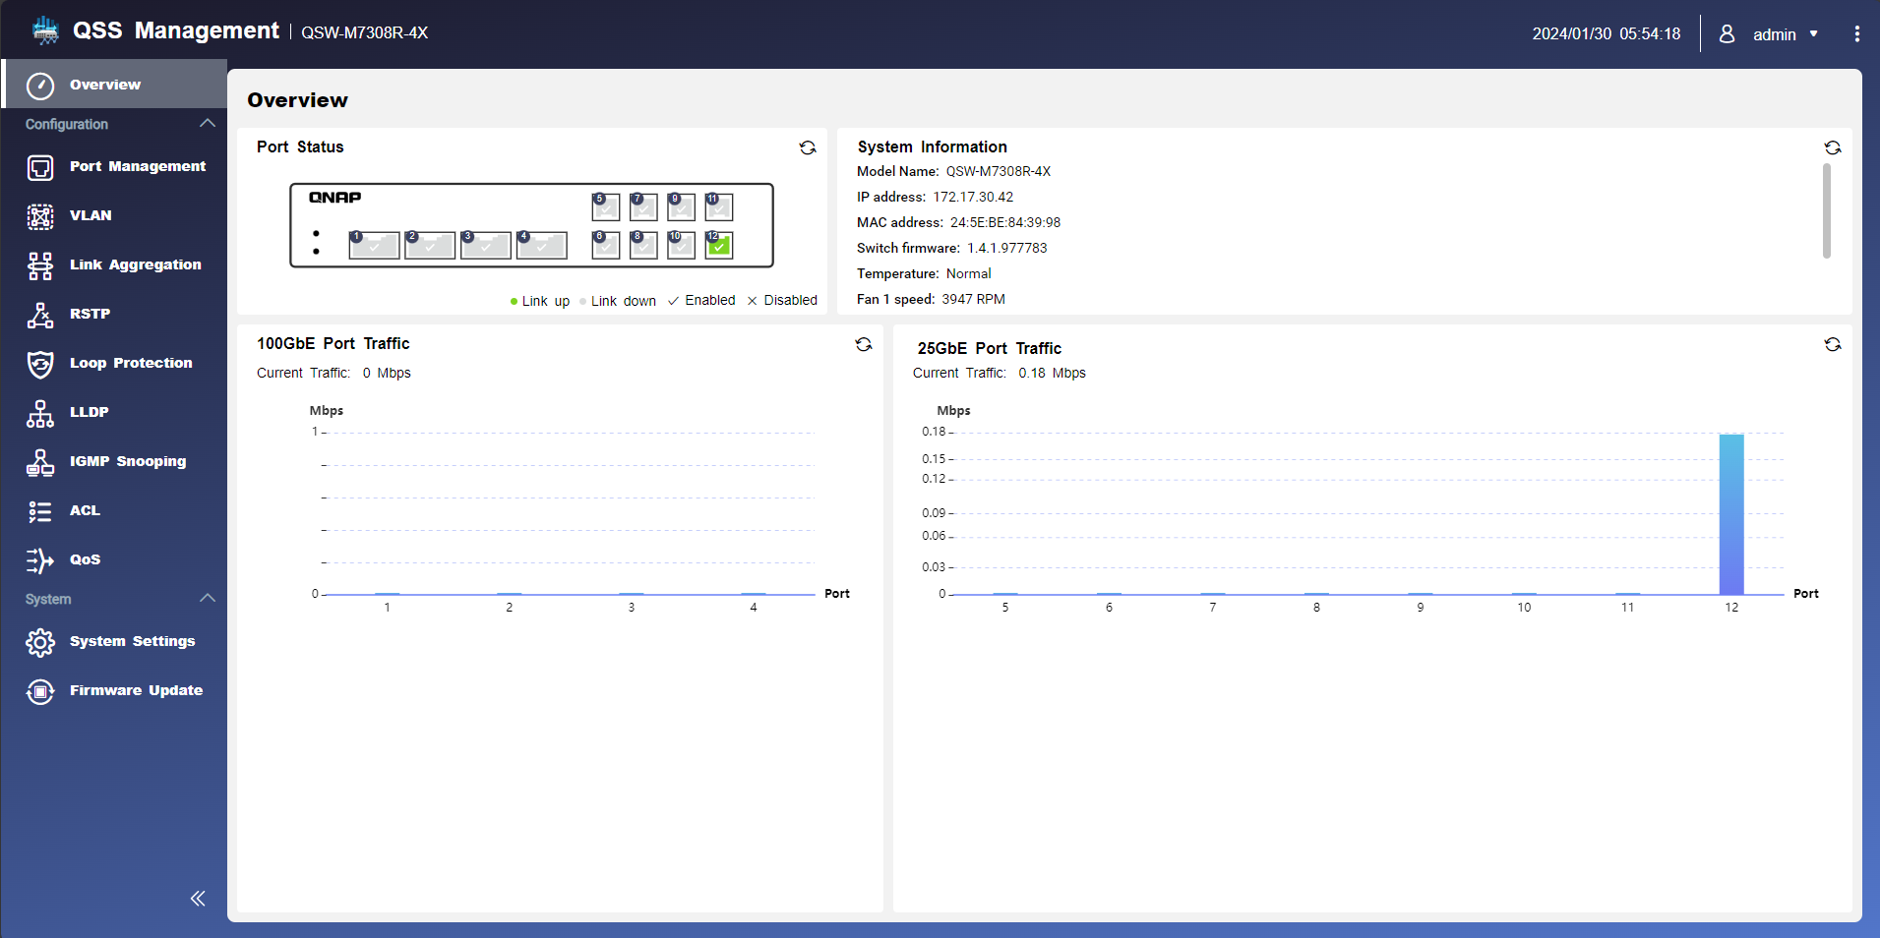
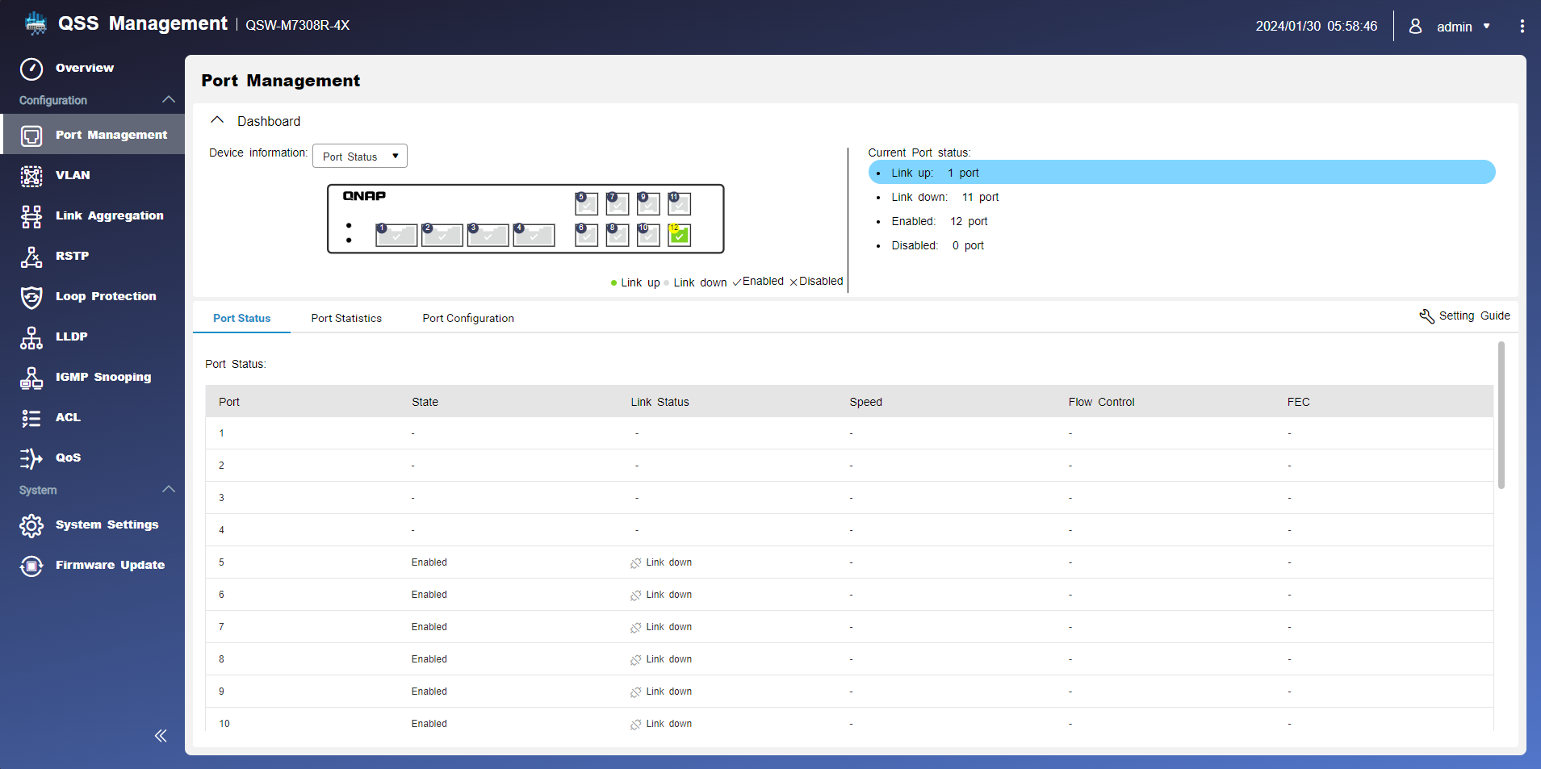
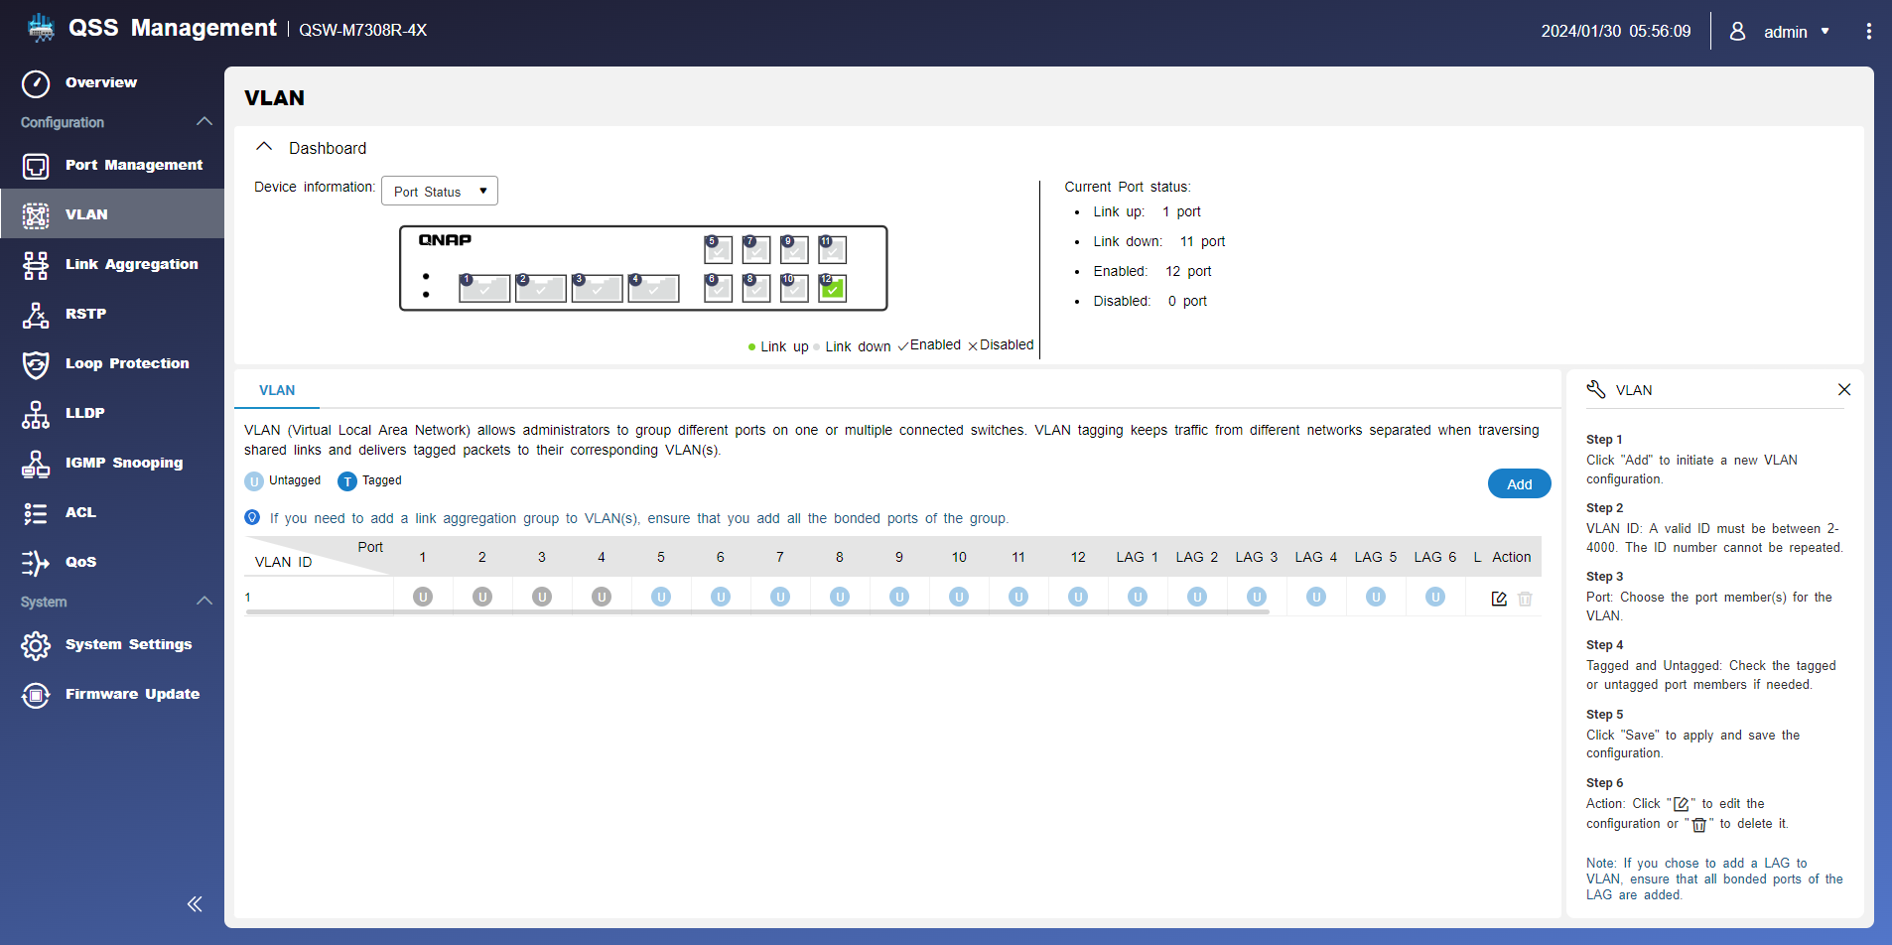
簡單明瞭的介面設計
簡潔、圖像化
設定引導
Notes:
使用上我們可以透過 Qfinder pro 登入QSS系統，映入眼簾的便是簡單且明瞭的介面設計，功能選項至於左手邊，使用時僅須按照說明與引導其可輕鬆的設定

Slide 16

明確分割工作室內各別網路
虛擬區域網路 (VLAN) 可以明確獨立出不同的部門網路
方便管理, 不同網路間可有條件相連
也可分隔員工及來賓網路
Notes:
透過管理型Switch進行VLAN劃分，IT人員可有效提高網路安全性、流量管理及資源分配效率，降低故障排除時間。同時，透過VLAN的配置，IT人員能更靈活地應對不同部門或用途的網路需求，提供更精緻的網路服務與管理。

Slide 17

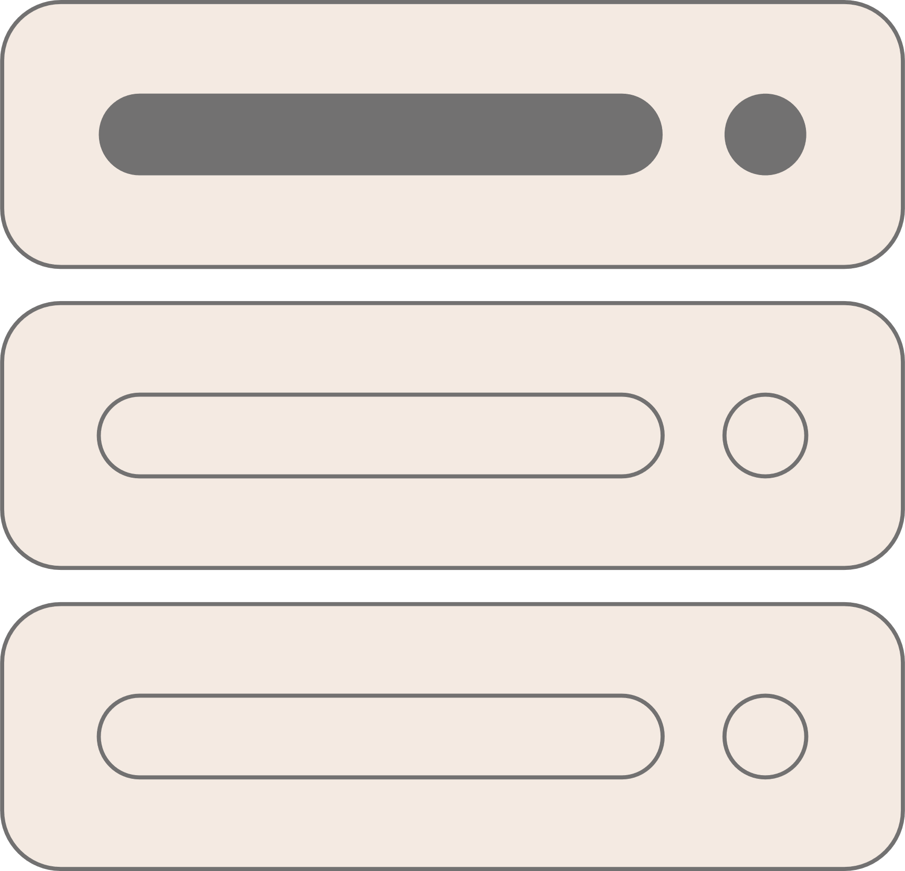
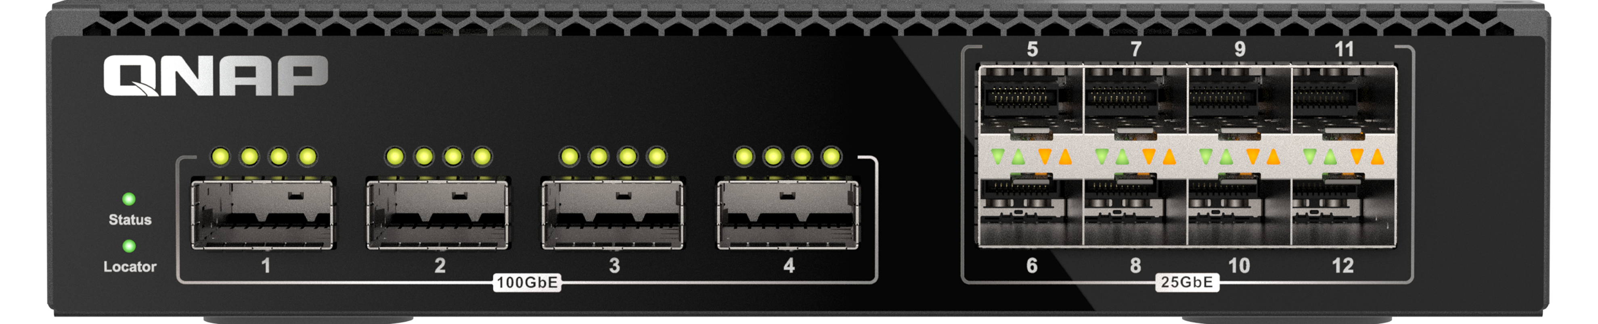
透過 2 台 QSW-M7308R-4X 進行 LACP 連線
Server
使用 2 台 QSW-M7308R-4X 進行 LACP 連線除了原有的網路連線備援以及雙倍頻寬外，更有以下的優點
可擴展性 ( Scalability ) : 透過更多的網路埠可以連接更多的設備，共享超高速網路資源
分段管理 ( Management ) : 可劃分額外的網路區段益於IT管理，隔離敏感或高流量區域防止壅塞以及提高安全性
容錯功能( Failover capabilities ) : 由於網路中有兩台交換器，當交換器 A 不幸發生故障，連接於交換器 B 中的用戶則不受影響，服務不至於全面中斷
2 x QSW-M7308R 4X
NAS
Notes:
透過雙 QSW-M7308R-4X 的 LACP 連線，不僅可實現備援及雙倍頻寬，更具擴展性，透過多埠連接各種設備，實現超高速共享。同時，分段管理提升IT效能，劃分區段有助於隔離流量、提高安全性。容錯功能保障連續服務，當一交換器故障時，另一交換器仍保持連通，用戶無中斷。整合上述優勢，提升網路效能、安全性，確保順暢運作及管理。

Slide 18

準確記錄及配發影音串流給設備
群組監聽協定 (IGMP snooping) 可以準確記錄所有影音串流分配方式
不會因為誤傳或少傳封包導致影音中斷或品質不佳
Notes:
假設一個企業網路中有 8 台設備，其中 4 台設備正在觀看同一個影音串流。如果沒有使用 IGMP Snooping，那麼所有的多播流量都會傳送到所有的設備，即使是沒有加入多播群組的設備也會收到。這會造成頻寬浪費和延遲增加。如果使用 IGMP Snooping，交換器會偵測到只有 4 台設備加入了多播群組，因此只會將多播流量傳送到這 4 台設備。這樣就可以提升頻寬利用率、降低延遲，並改善影音串流的品質。

Slide 19

隨時優化網路傳輸路徑
透過生成樹協定 (RSTP, Rapid Spanning Tree Protocol) 隨時監控及優化網路傳輸路徑
網路架構再複雜, 檔案永遠用最快的路徑來傳輸
Notes:
在一個企業網路中，有多台交換器連接到同一個網段。若沒有使用 RSTP 或 STP，則可能會出現 loop。當發生 loop 時，網路流量會在環路中不斷循環，導致網路性能下降甚至癱瘓。
通過使用 RSTP，可以防止網路中出現 loop。RSTP 會根據交換機的 優先級 和 網路流量成本來決定連結路徑。生成樹會指定哪些鏈路是活動路徑，哪些鏈路是備用路徑。只有活動鏈路才會傳輸網路流量，從而防止網路中出現環路。

Slide 20
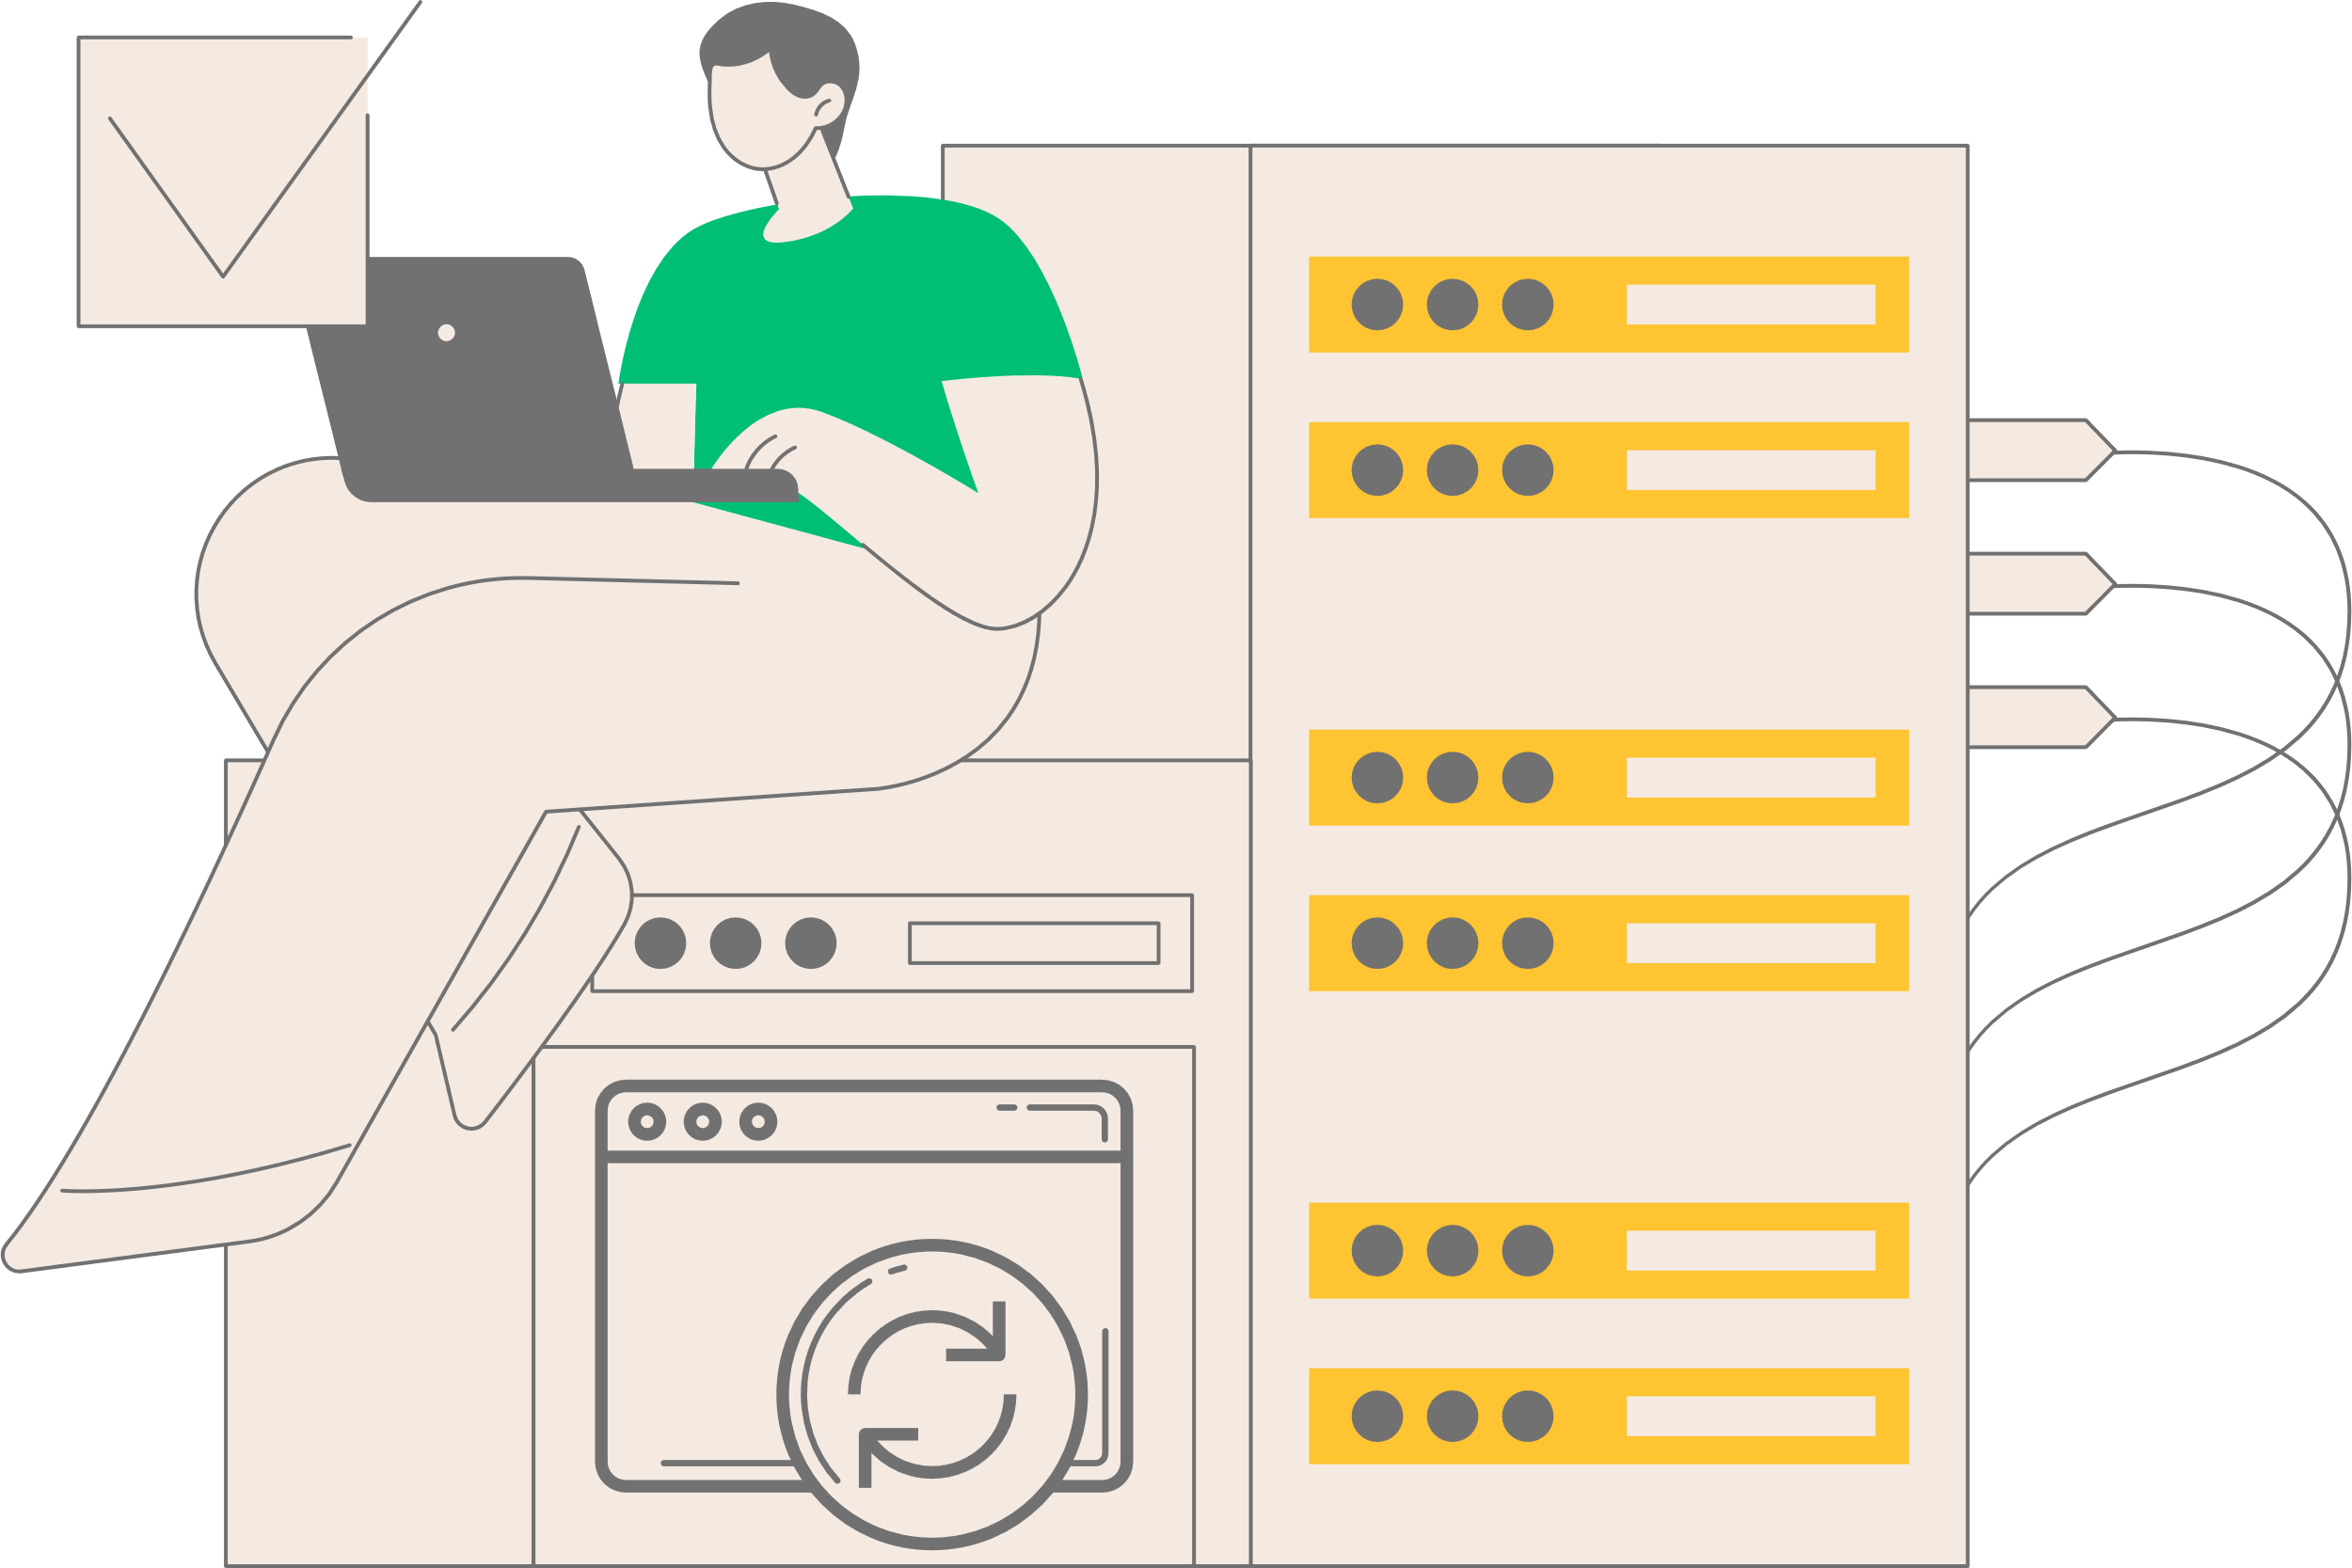
軔體版本檢查
一鍵自動更新
交換機自動偵測有無新軔體
手動更新
Notes:
QNAP管理型交換器中的QSS系統，標配了軟體版本檢查，可一鍵更新任體，也可自動偵測有無新的韌體讓使用者維持交換器的最佳狀態。

Slide 21

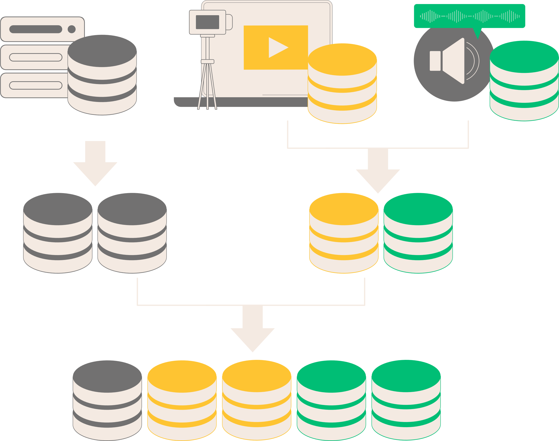

QSW-M7308R-4X 支援IEEE 802.3x, LLDP, QoS 等功能
透過流量控制 (IEEE 802.3x) 監看網路擁塞情況, 避免掉包
週邊設備偵測 (LLDP), 讓管理者一目了然那些設備連接到交換機
服務品質 (QoS) 可對不同的網路裝置及封包進行分類並決定優先順序，以改善網路流量的分配。
Notes:
除了先前介紹到網路交換器管理功能外，也包含了 IEEE 802.3x flow control 可防止接收端緩衝區溢位，確保網路流量的順暢傳輸 ; LLDP 可讓網路設備相互交換資訊，簡化網路管理 及 QoS 可根據流量優先級對流量進行分類和處理，這些一併提高網路管理效率的功能。

Slide 22

延長保固，
享最高 5 年保障
QSW-M7308R-4X 享有 2 年的免費產品保固。如果需要更長的保固期，您可以購買 QNAP 延長保固服務方案，享有最高 5 年的產品保固期限與超值保障。
延長保固購買料號
LW-SWITCH-YELLOW-3Y (實體)
LW-SWITCH-YELLOW-3Y-EI (電子)
Notes:
簡報的尾聲要提醒你QNAP有推出NAS的延長保固，QSW-M7308R 購買即享有 2 年的免費產品保固。客戶若有延長保固的需求可考慮選購延長保固最高5年的超值方案。

Slide 23
©2024著作權為威聯通科技股份有限公司所有。威聯通科技並保留所有權利。威聯通科技股份有限公司所使用或註冊之商標或標章。檔案中所提及之產品及公司名稱可能為其他公司所有之商標 。
Notes:
謝謝收看今天的新產品介紹，我是 QNAP Jerry 下次見

